Slide 1

Очистка воды по технологии барьерного разряда
Диэлектрический барьерный разряд (ДБР) — это электрический разряд между двумя электродами, разделенными изолирующим диэлектрическим барьером.

Slide 2
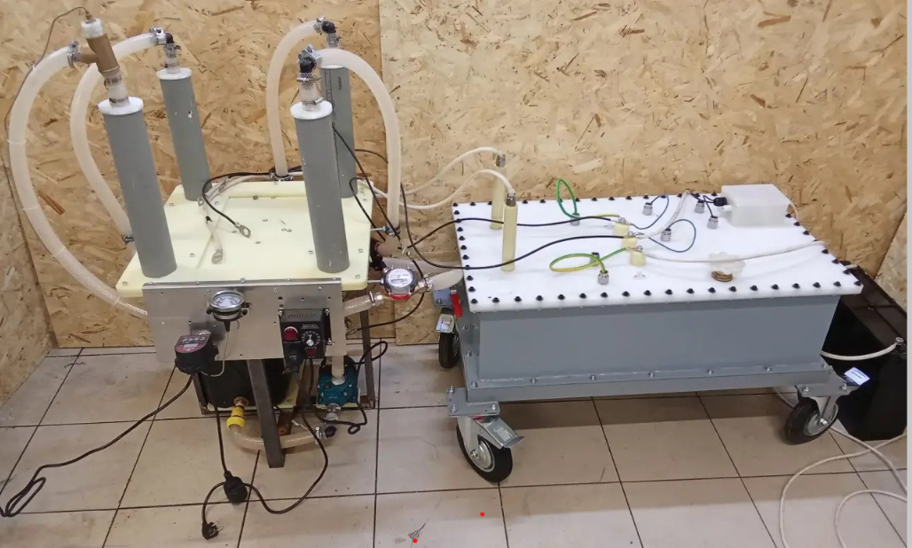
Фото пилотной установки барьерного разряда проточного действия

Slide 3
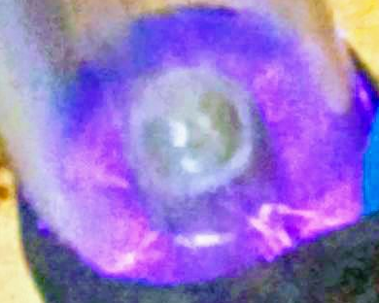
Фотография работающего коаксиального реактора барьерного разряда

Slide 4
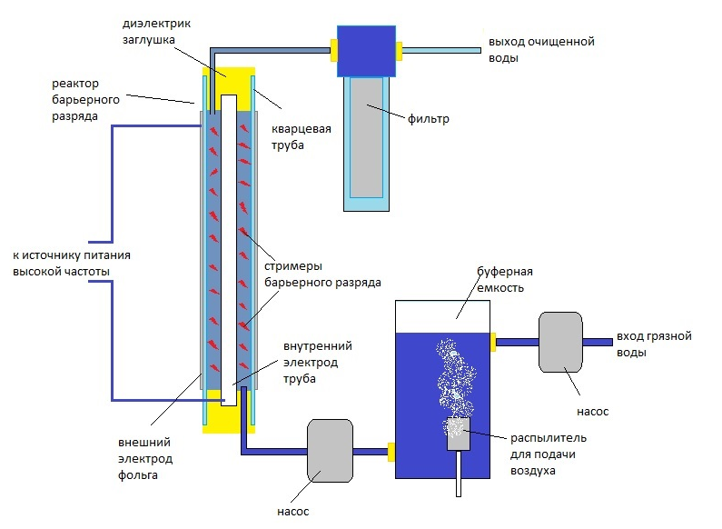
Схема опытно-промышленной проточной установки барьерного разряда

Slide 5
Пилотная установка барьерного разряда проточного действия
Установка барьерного разряда с универсальным высоковольтным и высокочастотным источником питания, позволяет в проточном режиме производить безреагентную, безкатализаторную финишную очистку воды от органических и неорганических примесей производительностью 300 л/ч. Предназначена для очистки сточной воды загрязненной нефтью, нефтепродуктами и нестойкими неорганическими соединениями
В реакторе за счет воздействия низкотемпературной плазмы и потока электронов происходит окисление органических и неорганических соединений в воде. Кроме того, образуются соединения нерастворимые в воде, которые оседают на фильтре в процессе очистки воды.

Slide 6
Преимущества установки барьерного разряда для очистки воды
Барьерный разряд осуществляют между двумя электродами, которые разделены диэлектрическим барьером. На электроды подают высокое напряжение после чего происходит высоковольтный разряд.
Преимущество установок барьерного разряда заключается в эффективном удалении трудно окисляемых органических и неорганических соединений. Значительно более эффективно очищают воду по сравнению с озонаторами. Очищающее действие заключается не только в окислении красителя, а в превращении его в соединения частичного окисления (разложения), которые не растворимы в воде и удаляются фильтрацией.

Slide 7
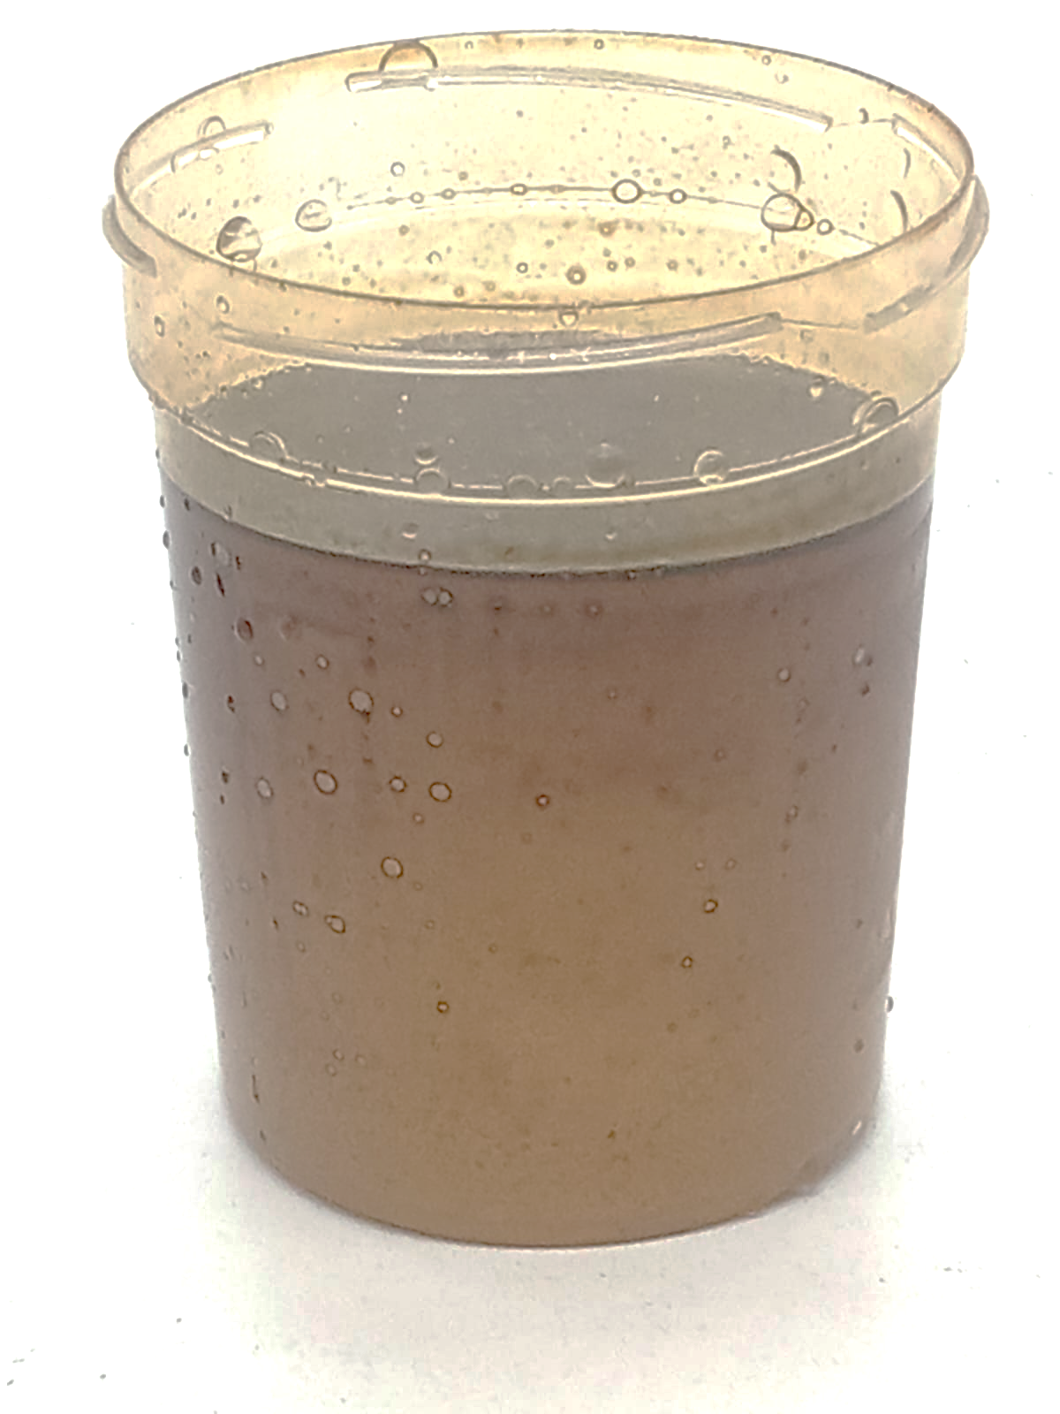
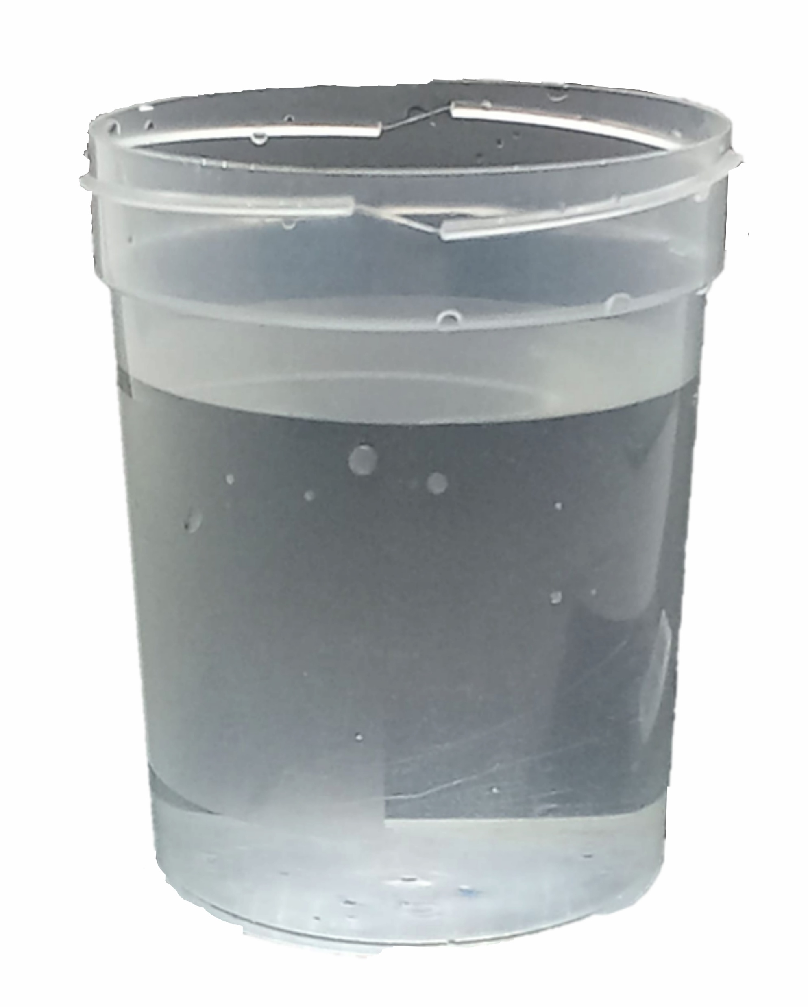
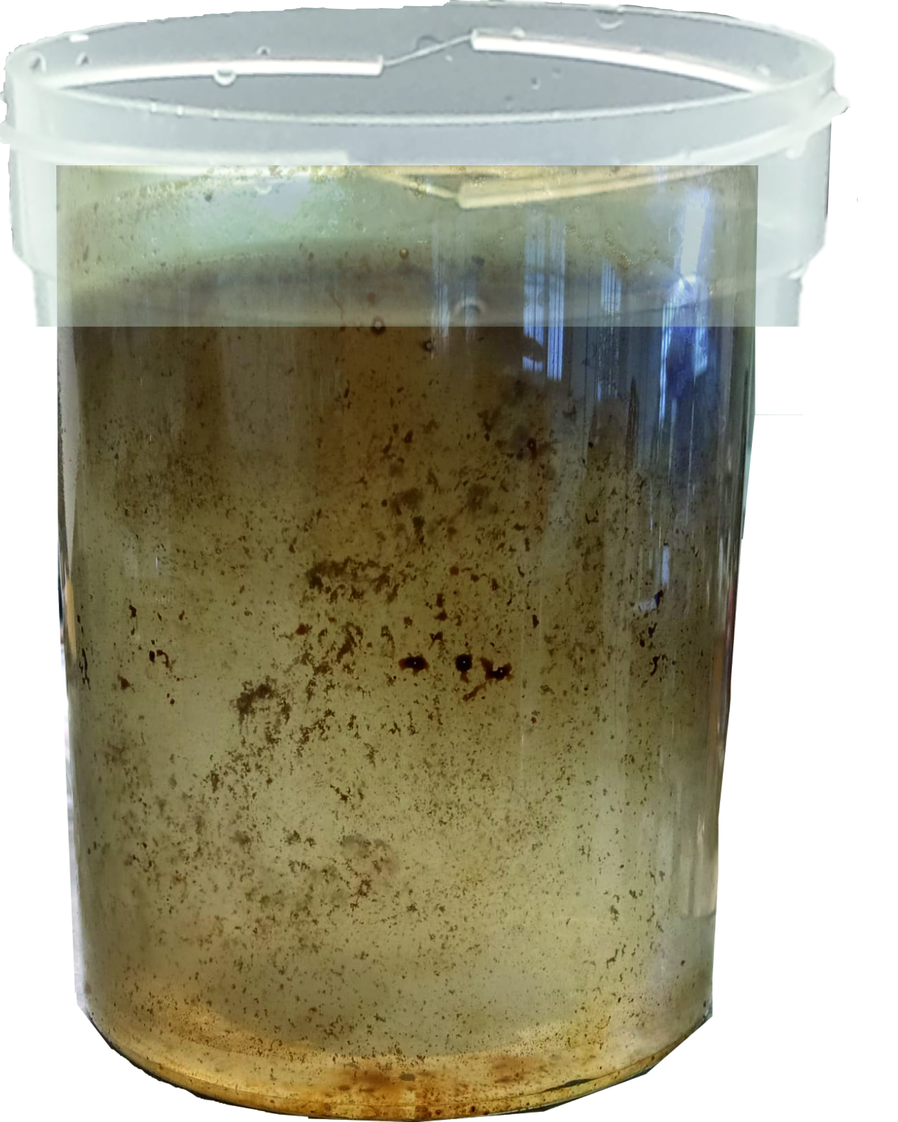
Очистка воды от
мазутных загрязнений
Исходная вода с 0,6% мазута
Вода после обработки барьерным разрядом
Вода после фильтрации бумажным фильтром
Результат: остаточное содержание нефтепродуктов – менее 0,3 мг/л (соответствует нормативам для ливневых сточных вод).

Slide 8
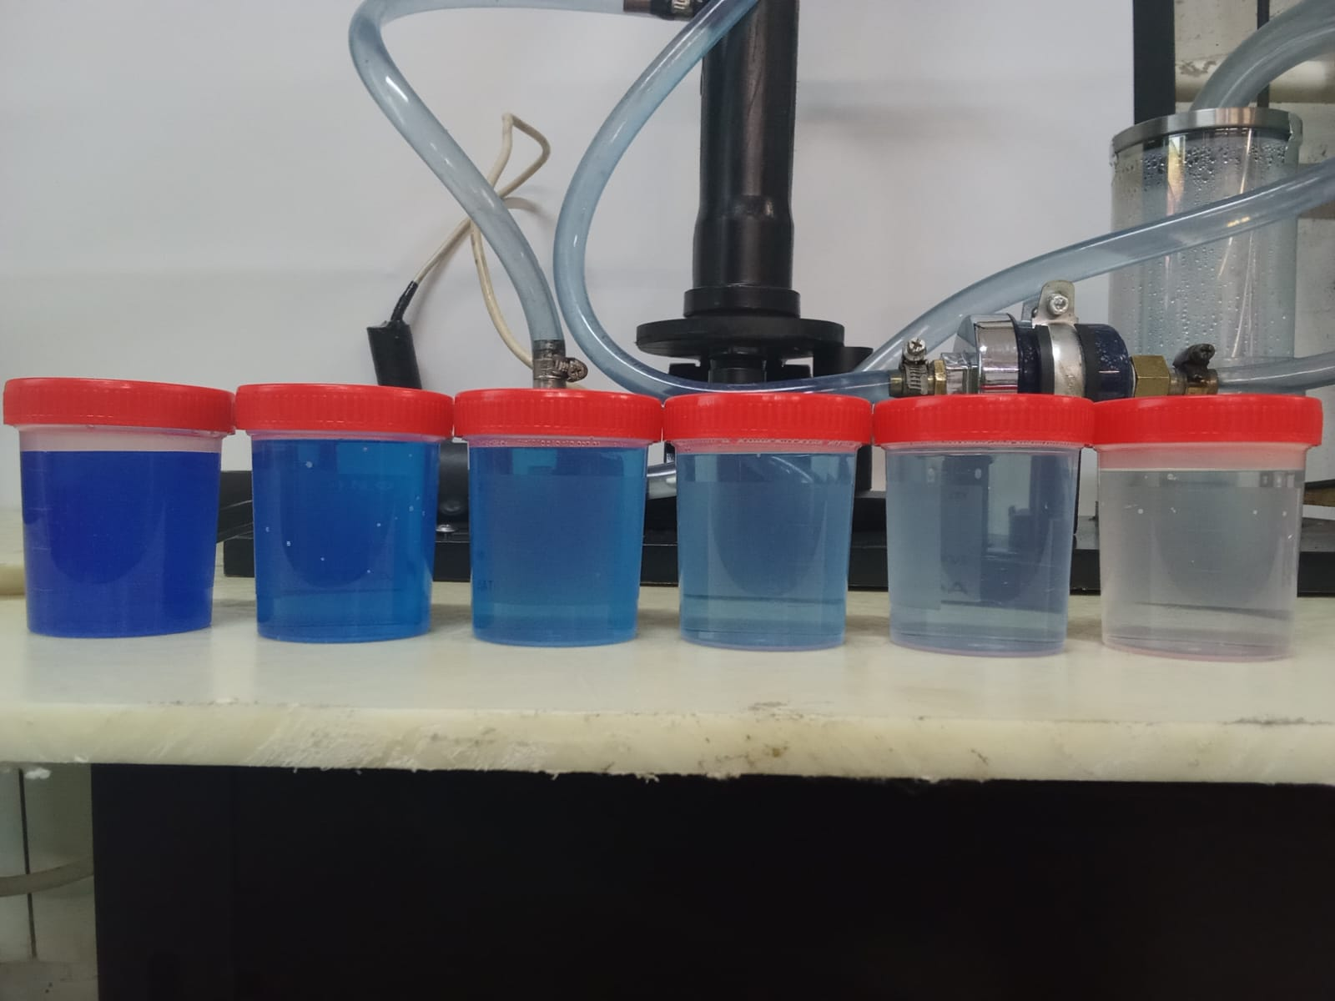
Очистка воды от
лакокрасочных материалов
Модельный раствор синих чернил 6% по объему
Первая обработка воды барьерным разрядом
Вторая обработка барьерным разрядом (сточная вода)

Slide 9
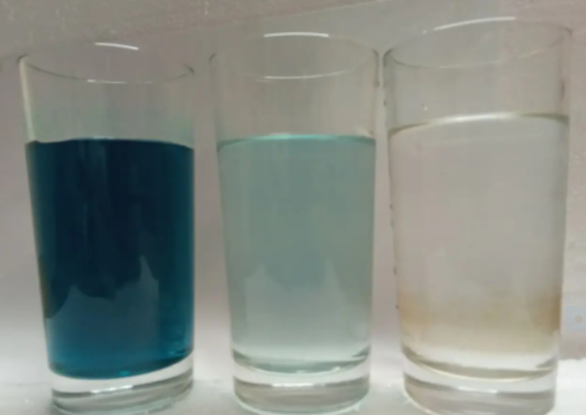
Очистка воды от
бриллиантового зеленого
Модельный раствор бриллиантового зеленого
4% по объему
Первая обработка воды барьерным разрядом
Вторая обработка барьерным разрядом (сточная вода)

Slide 10
Выводы по очистке воды
За счет низкотемпературной плазмы и потока электронов образуются разнообразные органические и неорганические ионы, активный кислород и озон. При этом не происходит полное окисление примесей за счет низкой концентрации кислорода в воде, а образуются соединения, которые не растворимы в воде. Эти образовавшиеся нерастворимые в воде органические и неорганические соединения оседают на фильтре в процессе очистки воды.
Установка барьерного разряда перспективна для доочистки воды от органических загрязнений (мазут, красители).
Удельные затраты электроэнергии на стадию барьерной обработки составляют около 2,6 кВт*ч/т.
Использование барьерного разряда позволяет очистить промывные воды до требований к ливневым сточным водам.

Slide 11
ООО НПФ «ЭЛЕКТРОГИДРОДИНАМИКА»
197136, г. Санкт-Петербург
ул. Всеволода Вишневского 12, литера А
+7 812 346-29-78
egd.spb@gmail.com
egd.spb.ru

